Slide 1
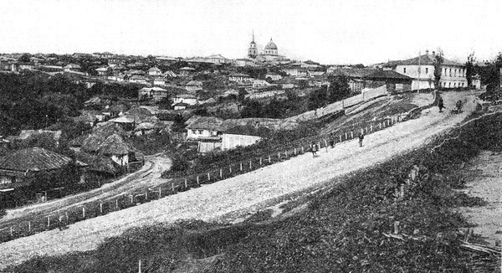
Исследовательская работа
«Как возникли названия: Казачка, Крым, Мамаев Проток, Аленкино озеро, Селиванова яма, Кочерга»
Подготовила: ученица
3-го класса Плетнева Ольга
Руководитель: Скрипкина Н.В.

Slide 2
Цель работы: объяснить, как возникли названия: Казачка, Крым, Мамаев Проток, Алёнкино озеро, Селиванова яма, Кочерга.
Гипотеза: я предположила, что эти названия связаны с историей города Новохоперска.
Объект исследования: названия различных районов города.
Метод работы: анализ литературы, опрос.

Slide 3
В нашем городе часто на вопрос «где ты живешь?» можно услышать в ответ не название улицы, а название места. Это идет с давних пор. Мне стало интересно узнать, а как возникли эти названия. Информацию я искала в библиотеке, спрашивала старших. В 2010 году Новохоперску исполнилось триста лет. Перевернута очередная страница его истории. Нам захотелось узнать больше о своем родном городе.
Отправной точкой в летоисчислении города Новохоперска стал 1710 год, когда на крутом берегу Хопра, на месте стертого с лица земли городка Пристанского, по воле Петра Великого была построена регулярная крепость. Исторический центр города окружала с севера, через овраг, Крымская (Косымская) гора, с юга, через южный овраг, - Казачья гора, а еще через лог – Селиванова гора.

Slide 4
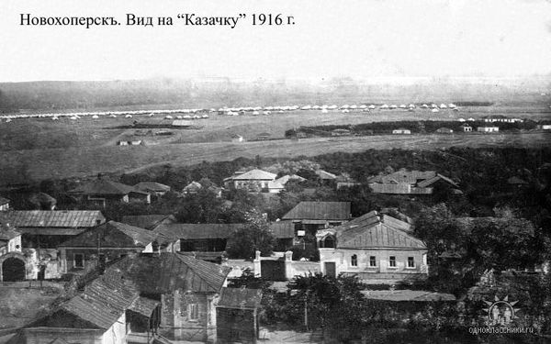
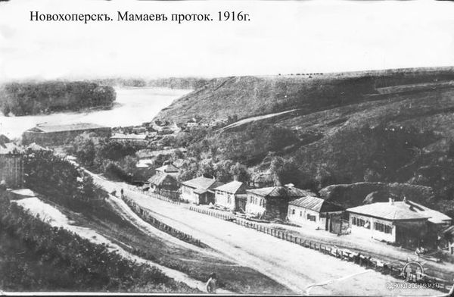
Я выяснила: Казачка – на этом месте стояло казачье поселение.
Мамаев Проток – на этой улице жил до революции купец Манаев. По его имени и звали улицу, позже название несколько исказило фамилию купца и проток стал Мамаевым.

Slide 5
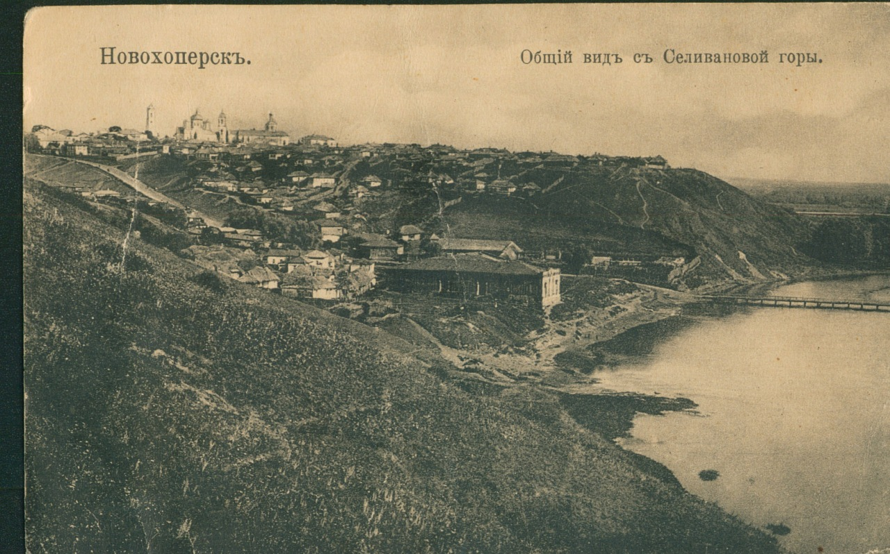
Селиванова яма – здесь утонула вместе с баржей хлеба купчиха Селиванова.

Slide 6
Крым – здесь жили переселенцы из Крыма.
Кочерга. По рассказам старожилов проезжая по железной дороге какой -то богач, увидев этот поселок, спросил: « А это что за кочерга?». Вот так, с легкой руки какого – то господина и стали называть поселок. Конечно, это одна из версий. Но первые улицы и впрямь изгибались кочергой.
Аленкино озеро – здесь утонула гимназистка. Ее именем и названо озеро.
Время и новомодные веяния слегка изменили облик города. Но он по – прежнему красив и твердо стоит на высоком берегу быстрого Хопра. И на вопрос «Где ты живешь?» все также слышим в ответ: « На Казачке!»
Моя гипотеза нашла подтверждение, действительно, названия некоторых районов Новохоперска связаны с историей города.

